Slide 1

生活事件事例
「我們要贏比賽」
價值觀教育
高小
教育局
德育、公民及國民教育組製作
2022年1月
圖片來源: http://www.freepik.com
Notes:
圖片來源:
Freepik
https://www.freepik.com/free-vector/hand-drawn-undoukai-illustration-with-children_12459959.htm#page=1&query=competition&position=9
<a href="https://www.freepik.com/vectors/school">School vector created by pikisuperstar - www.freepik.com</a>

Slide 2

學習重點
活動概要： | 透過短片及討論，讓學生明白在比賽中誠信的重要，無論任遇上任何情況，都需要遵守規則，作出合理的判斷。
學習目標： | 讓學生理解誠信的重要。 培養學生守規意識。
價值觀和 態度： | 遵規守法、誠信、公平
Image:Freepik.com

Slide 3
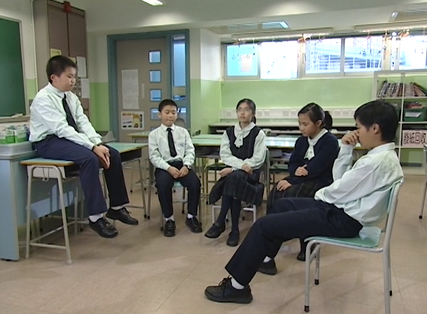
片段一 ：開班會
資料來源：教育多媒體《誠信》
https://emm.edcity.hk/media/%E8%AA%A0%E4%BF%A1/1_d3j7rbtm
Notes:
資料來源：教育多媒體《誠信》
https://emm.edcity.hk/media/%E8%AA%A0%E4%BF%A1/1_d3j7rbtm
片段一：建議選播《誠信》第一部份 0’00’’-2’45”(約3分鐘)
(播放完畢後向學生提出問題)
圖片來自影片

Slide 4

片段一問題討論:
影片中的學生打算在賽事中不遵守比賽規則，你認為這樣做有問題嗎?為什麼?
守規
誠信
比賽精神
圖片來源: http://www.freepik.com
Notes:
教師角色:
教師先引導學生設想如另一班在比賽中犯規，他們會有什麼感受，讓學生明白這樣會使人感到生氣、不公平，不受尊重。
教師之後可引導學生反思因犯規而取得的勝利，其他人對有關賽果會否認同。因為規則是大眾認同的準繩和規範，以保持公平，避免引起混亂，任何人都應該遵守和堅持。
圖片來源:
Freekpik
https://www.freepik.com/free-vector/teamwork-team-success-concept_9176902.htm#page=1&query=competition&position=10
<a href="https://www.freepik.com/vectors/people">People vector created by pch.vector - www.freepik.com</a>

Slide 5
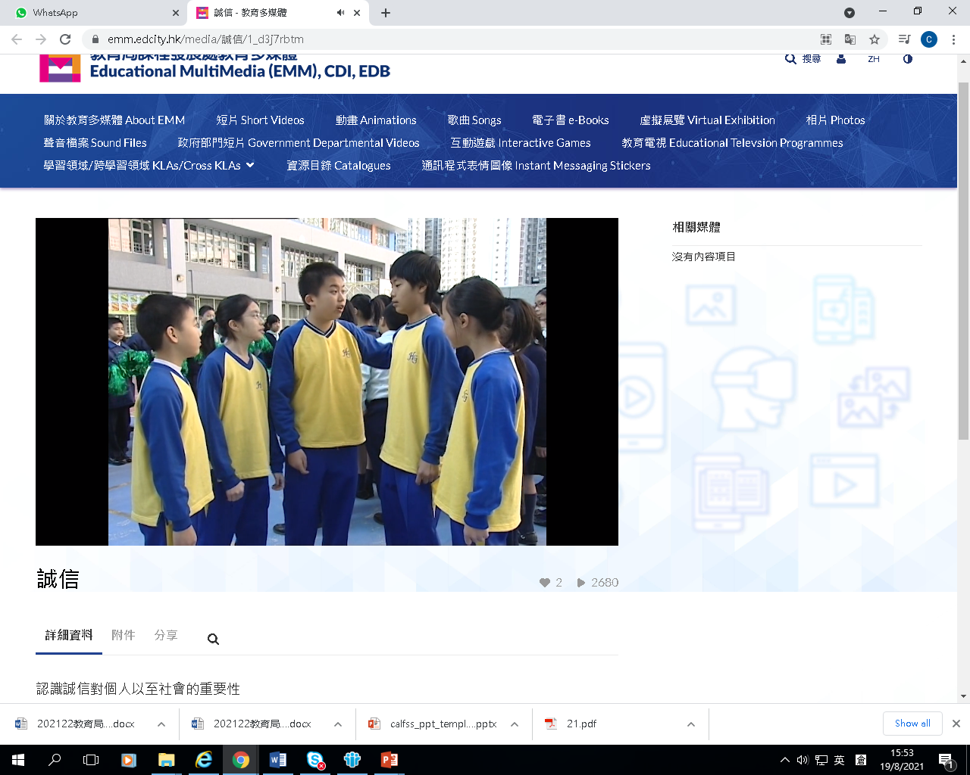
片段二 ：比賽之前
資料來源：教育多媒體《誠信》
https://emm.edcity.hk/media/%E8%AA%A0%E4%BF%A1/1_d3j7rbtm
Notes:
資料來源：教育多媒體《誠信》
https://emm.edcity.hk/media/%E8%AA%A0%E4%BF%A1/1_d3j7rbtm
片段：建議選播《誠信》第二部份 7’50’’-10’45”(約3分鐘)
教師可在”8:45” 停下，讓學生先行討論，之後再看片段結果
圖片來自影片

Slide 6
片段二問題討論
陳志偉要求堂堂正正地比賽，卻被同學杯葛，你認為他這樣做值得嗎 ?為什麼?
守規
誠信
比賽精神
圖片來源: http://www.freepik.com
Notes:
教師角色:
1. 教師先引導學生理解陳志偉決定在賽事中不作弊的原因和將出現的結果。如可提問陳志偉明知提議會使其他隊員不滿，但他堅持的原因。再帶出公平作賽的原則才是最重要。因此，我們不能為利益而違反規則。
2. 教師可以引述其他事件（例如在公開考試中作弊而被取消資格、設計抄襲的事件…），探討作弊背後隱含的不公平、不公義。讓學生理解不公平對個人、商業發展等不同層面都會帶來影響。
遇上他人作弊獲勝／取得佳績，會心有不甘(心理受損)
遇上他人抄襲設計，個人利益會被剝削(心理和利益受損)
在公司層面，若設計被盜，公司會蒙受損失(利益受損)
3. 學生需要明白，比賽規則的訂定與社會上誠信的法則、規例，都是為保持社會的公平、公正，
學生不能忽視在學期間要建立正確的價值觀。
教師延伸引導:
生活中，有時我們會面對不同的引誘和壓力，但是，我們都必須持守遵規守法的原則。就好像影片中的志偉，他面對朋友的壓力都能抱持正確的價值觀，堅守誠信，拒絕同流合污。
圖片來源:
Freekpik
https://www.freepik.com/free-vector/teamwork-team-success-concept_9176902.htm#page=1&query=competition&position=10
<a href="https://www.freepik.com/vectors/people">People vector created by pch.vector - www.freepik.com</a>

Slide 7

反思問題
若你的好朋友今次的數學測驗再不合格，就一定不能跟你升讀同一班。因此，他/她要求你在測驗中一起作弊，幫幫他/她。面對好朋友這樣的要求，你會怎樣做? 為什麼?
遵規守法
公平
誠信
圖片來源: http://www.freepik.com
Notes:
教師可觀察學生會否吸取課堂例子的經驗，用正確的價值觀處理事件。
觀察方向:
學生能指出事件有違正確的價值觀
指出事件將會帶來不同層面的後果
圖片來源:
Freepik
https://www.freepik.com/free-vector/mind-map-concept-illustration_10812708.htm#page=1&query=thinking&position=4
<a href="https://www.freepik.com/vectors/infographic">Infographic vector created by stories - www.freepik.com</a>

Slide 8
總結
守規
誠信
比賽精神
遵規守法可避免引起混亂和不公平的現象，既是尊重社群，亦是尊重自己的表現。

